Slide 1
БИБЛИОТЕЧНО-ИНФОРМАЦИОННЫЙ КОМПЛЕКС Финансового университета при Правительстве Российской Федерации
Информационная база научных исследований

Slide 2
Историческая справка
Фондообразователи библиотеки
(в первые годы деятельности вуза, 1919 - …)
библиотеки финансовых учреждений и учебных заведений:
- Департамента окладных сборов;
- Всероссийского кооперативного банка;
- Московского промышленного лицея и др.
частные собрания известных ученых-экономистов (М.И. Боголепова, А.М. Галагана и др.)

Slide 3
Историческая справка
Основные этапы формирования библиотеки
1946 г.: Образование Московского финансового института (в результате объединения с Московским кредитно-экономическим институтом Госбанка СССР).
1992 г.: Слияние библиотечных фондов Государст-венного финансового института и Института об-щественных наук. - Создание БИК!
2012-2013 гг.: В БИК Финуниверситета включены библиотечные фонды присоединенных вузов (ВЗФЭИ, ГУМФ, ВГНА).

Slide 4
Современная инфраструктура
Количество библиотек: 12 (Москва) + 36 (филиалы)
Территориально-распределенное пространство БИК включает:
53 абонемента, 57 читальных залов, 22 медиатеки.
Общая площадь: более 11 тыс. кв. м.
Сайт: http://library.fa.ru/

Slide 5
Современная инфраструктура
Общий объем библиотечного фонда:
Более 1.300.000 ед. хранения (только по Москве)
бол. 2.800.000 ед. хранения (с филиалами и колледжами)
Состав библиотечного фонда:
научная, учебная и художественная литература;
книги на иностранных языках;
периодические издания (на русском и иностранных яз.);
редкие книги по экономике (начиная с 1854 г.);
электронные аудиовизуальные издания (CD, DVD);
Электронные ресурсы
***
диссертации, защищенные в Финуниверситете.

Slide 6
Современная инфраструктура
Техническое обеспечение
Компьютерная техника: ок. 600 АРМ (пользовательских и служебных).
Сетевое окружение:
Программно-технические средства БИК позволяют:
интегрировать распределенные по территориям библиотечные подразделения в единый комплекс;
обеспечивают для пользователей возможность самостоятельной работы с информационными ресурсами в режиме on-line как в читальных залах и медиатеках, так и в режиме удаленного доступа.
Локальная сеть БИК
Корпоративная сеть Финуниверситета
ИНТЕРНЕТ

Slide 7
Организационно-правовое обеспечение
Законодательство Российской Федерации;
Устав и другие организационно-распоряди-тельные документы Финуниверситета;
Положение о Библиотечно-информационном комплексе;
Правила пользования Библиотечно- информаци-онным комплексом http://library.fa.ru/serv_rules.asp:
- Перечень основных (бесплатных) услуг;
- Перечень дополнительных (платных) услуг;
- Правила пользования медиатекой.

Slide 8
Из Правил пользования БИК
Права пользователей:
пользоваться библиотечным фондом и услугами в соответ-ствии со своими интересами;
получать полную информацию о составе библиотечных фондов через систему каталогов и другие способы информирования;
получать консультационную помощь в выборе источников информации.
Право БИК:
Применять следующие виды компенсации ущерба, нанесенного пользователями библиотечному фонду:
замена утерянного или испорченного документа из библиотечного фонда другим, идентичным экземпляром;
взимание восстановительной стоимости утерянного, испорченного документа; а также платы за пользование книгами сверх установленного срока.

Slide 9
Формы обслуживания читателей
Абонемент (научный и учебный) – выдача материалов для работы вне библиотеки (на определенных условиях);
Читальный зал – выдача материалов для работы в специально оборудованном помещении библиотеки;
Медиатека – предоставление доступа (в т.ч. и удаленного!) к электронным ресурсам библиотеки;
Консультирование и обучение

Slide 10
Копирование материалов

Slide 11
Печать материалов

Slide 12
Территории БИК (факультетские библиотеки в Москве)

Slide 13
Обратная связь
Пользователь может обращаться с предложениями, замечаниями, разъяснениями и жалобами к представителям администрации БИК лично
или через сайт http://library.fa.ru/:

Slide 14
Обратная связь

Slide 15
Ресурсы научного фонда БИК
Диссертации, защищенные в Финуниверситете;
Монографии;
Научные сборники, материалы конференций и т.п.;
Публикации (статьи) в научных журналах.
***
Труды преподавателей Финуниверситета (полнотекстовая база)
Вспомогательные ресурсы
Справочно-библиографические пособия;
Информационно-аналитические издания, статистические сборники;
Сборники официальных документов

Slide 16
Каталог библиотечного фонда Основные элементы
Описания документов
Отдельных изданий (монографий, сборников и др.);
Периодических изданий (журналов, бюллетеней и др.);
Диссертаций, авторефератов;
Редких книг;
Электронных документов (CD, DVD, прикрепленных файлов);
Описания частей документов
Статей из сборников;
Статей из журналов.

Slide 17
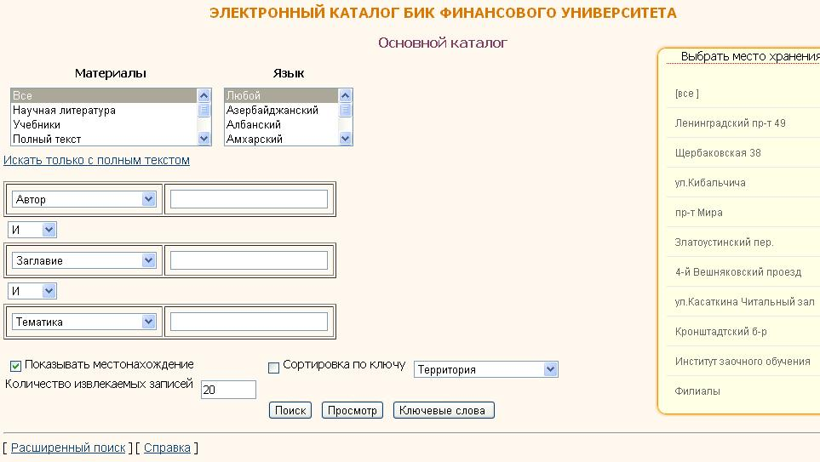
Каталог библиотечного фонда Параметры запроса

Slide 18
Каталог библиотечного фонда Параметры запроса

Slide 19
Каталог библиотечного фонда Новые поступления

Slide 20
Каталог библиотечного фонда Детальная информация о документе
Отдельное издание

Slide 21
Каталог библиотечного фонда Детальная информация о документе
Статья в журнале

Slide 22
Научная периодика

Slide 23
Научная периодика

Slide 24
Полезная информация для исследователей
- Тематические классификаторы (УДК, ББК и др.);
- Электронные архивы статей и препринтов;
- Новости научного мира;
- Социальные сети ученых;
- Как опубликовать статью в зарубежном журнале;
- Наукометрия (понятийный аппарат, публикации и т.п.);

Slide 25
Электронные ресурсы организационно-правовое обеспечение

Slide 26
Электронные ресурсы Режимы доступа к ресурсам
Свободный доступ
- Возможность пользоваться ресурсами без каких-либо условий и ограничений с любого компьютера, имеющего выход в Интернет.
Локальный доступ
- Возможность пользоваться ресурсами с любого компьютера, имеющего выход в Интернет, на территории Финуниверситета;
* Для отдельных ресурсов пользование ресурсами осуществляется только с компьютеров медиатек и регулируется администратором.
Удаленный доступ (не для всех ресурсов!)
- Возможность пользоваться ресурсами с любого компьютера, имеющего выход в Интернет, предоставленная в соответсвтвии с Правилами пользования БИК.
* Для отдельных ресурсов удаленный доступ предоставляется в ограниченном режиме (по заявке и т.п.).

Slide 27
Электронные ресурсы организация доступа к ресурсам

Slide 28
Электронные ресурсы структура «стартовой страницы» ресурса
- Подробная информация о ресурсе и о доступных коллекциях;
- Условия доступа;
- Адрес для работы (ссылка на web-сайт ресурса);
- Точка удаленного доступа;
- Обучающие материалы, презентации и т.п.

Slide 29
Электронные ресурсы удаленный доступ (через EZ-proxy)

Slide 30
Электронные ресурсы удаленный доступ к ЭБС

Slide 31
Электронные ресурсы список ресурсов

Slide 32
Электронная библиотека Финуниверситета

Slide 33
Электронные ресурсы ресурсы открытого доступа

Slide 34
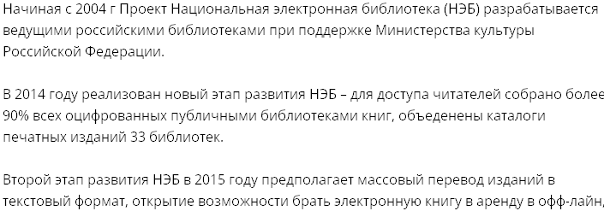
Электронные ресурсы ресурсы открытого доступа

Slide 35
Электронные ресурсы Диссертации

Slide 36
Электронные ресурсы Реферативно-библиографические базы, наукометрия

Slide 37
Электронные ресурсы Наукометрия, РИНЦ

Slide 38
Электронные ресурсы Профессиональный анализ рынка

Slide 39
Электронные ресурсы Профессиональный анализ рынка

Slide 40
Электронные ресурсы Профессиональный анализ рынка
AMADEUS – база данных содержит информацию о 12 млн. государственных и частных компаний из 40 стран Европы, позволяет проводить различные исследования рынка, в т. ч. маркетинговый, финансовый и экономический анализ деятельности компаний
BANKSCOPE – база данных обеспечивает доступ к фундаментальным показателям деятельности свыше 25 тысяч банков по всему миру.
RUSLANA – база данных, содержащая финансовую информацию о более чем миллионе компаний России и Украины с детализированной отчетностью за 10 последних лет.
ZEPHYR – это самая полная база данных по сделкам, обновляемая каждый час. Для пользователей - оперативная информация о слияниях и поглощениях с интегрированной детальной информацией о компаниях-участниках

Slide 41
Электронные ресурсы Профессиональный анализ рынка

Slide 42
БИБЛИОТЕЧНО-ИНФОРМАЦИОННЫЙ КОМПЛЕКС Финансового университета при Правительстве Российской Федерации

